Slide 1
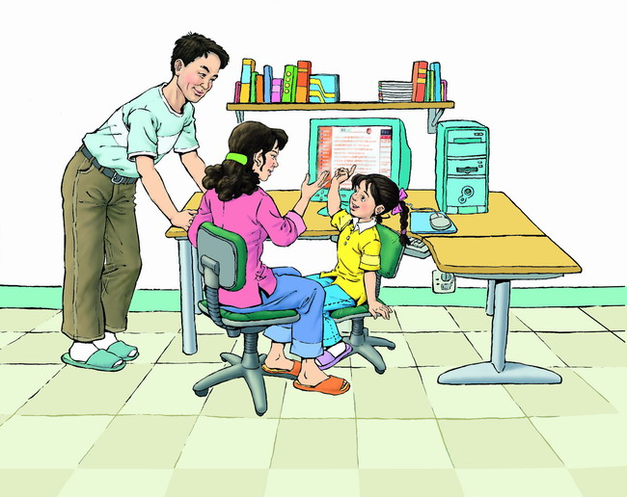
23.我家跨上了“信息高速路”

Slide 2

情不自禁 电子信箱 恋恋不舍
迫不及待 笑眯眯 几秒钟
博览 盯着 敞开 寄信 网络

Slide 3



黑猫警长
米老鼠 唐老鸭

Slide 4


鼠目寸光 胆小如鼠
抱头鼠窜 贼眉鼠眼

Slide 5

情不自禁
迫不及待
恋恋不舍

Slide 6

“太好啦！太好啦！”听妈妈说，我家的电脑可以上网了，我情不自禁地欢呼起来。
我带着好奇心，迫不及待地叫妈妈打开电脑，进入了一个卡通网站，不一会儿，孙悟空出现在电脑屏幕上。
我恋恋不舍地下了网，心思还在那新奇的网络世界里！
情不自禁 迫不及待 恋恋不舍

Slide 7
爸爸告诉我，电脑网络如同一个遍布全球的蜘蛛网，把每个国家、每座城市甚至每个家庭都连在了一起。
网络就是用物理链路将各个孤立的工作站或主机相连在一起，组成数据链路，从而达到资源共享和通信的目的。

Slide 8
有了网络，五湖四海的人随时可以交流，咱们的地球就变成了一个小村庄。

Slide 9
进入了网络，就好像跨上了信息高速路，可以迅速找到所需要的各种信息，可以用电子信箱和全世界的小朋友建立联系，还可以进行网上购物。

Slide 10
进入了网络，就好像跨上了信息高速路，可以__________，可以___________，还可以__________。
视频聊天 网上开店 网上就医
远程学习 电子贺卡 远程办公
网上缴费 ……

Slide 11
跨：
（1）抬起一条腿向前或旁边移动
（2）骑，两脚分在器物的两边坐着或站着
（3）超越时间或地区之间的界限。

Slide 12
作业：
请你把网络的功能逐条写下来与同学交流。

